Slide 1

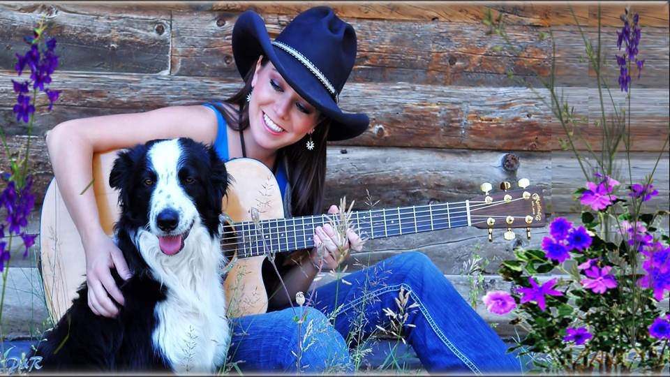
CON REPRODUCCIÓN
MANUAL Y MÚSICA

Slide 2

“… el perro es un animal muy imprudente. Jamás se detiene a averiguar si aciertas o yerras, no le interesa saber si subes o bajas la escalera de la vida, nunca pregunta si eres rico o pobre, tonto o listo, pecador o santo; si tienes buena o mala fortuna, si tu reputación es excelente o pésima. Si te creen honorable o infame. Seguirá contigo, para consolarte, protegerte y dar su vida por ti”.

Slide 3
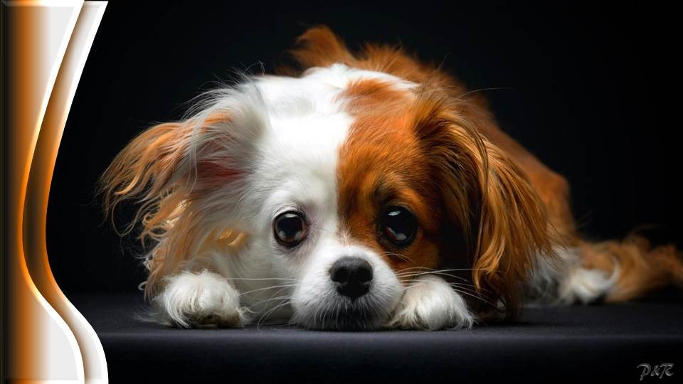



Slide 4
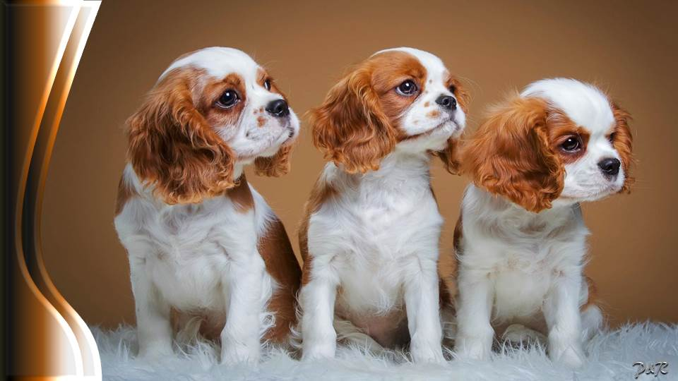

Slide 5
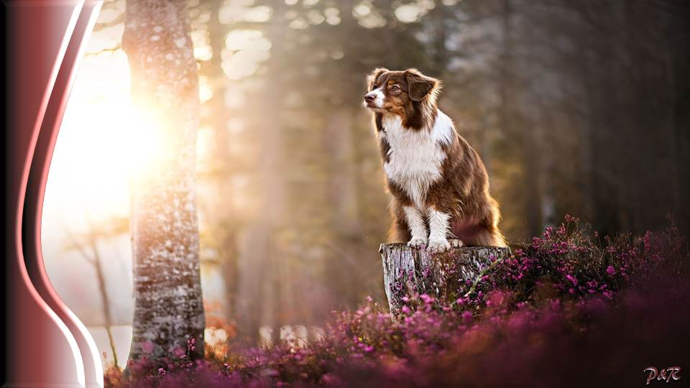

Slide 6
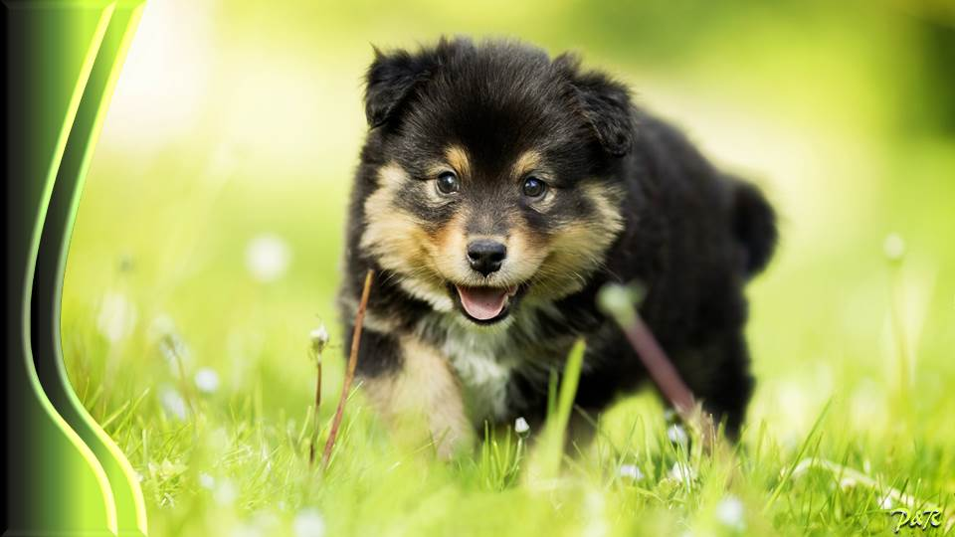

Slide 7
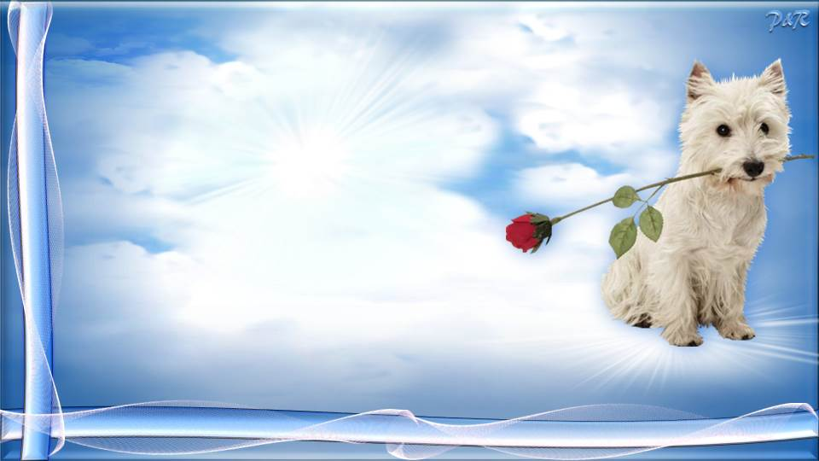
Los perros son los más solicitados para la asistencia con animales y son ideales para la gente con baja autoestima, depresión, soledad…..
Los perros son perfectos para demostrar lo que es el amor incondicional. Los beneficios de tener una perro para superar la depresión son muchos. Varios estudios demuestran que el contacto físico nos hacen sentir queridos, útiles, responsables. Nos ayuda a reducir el estrés, la soledad, la falta de autoestima e incluso a combatir la depresión.

Slide 8
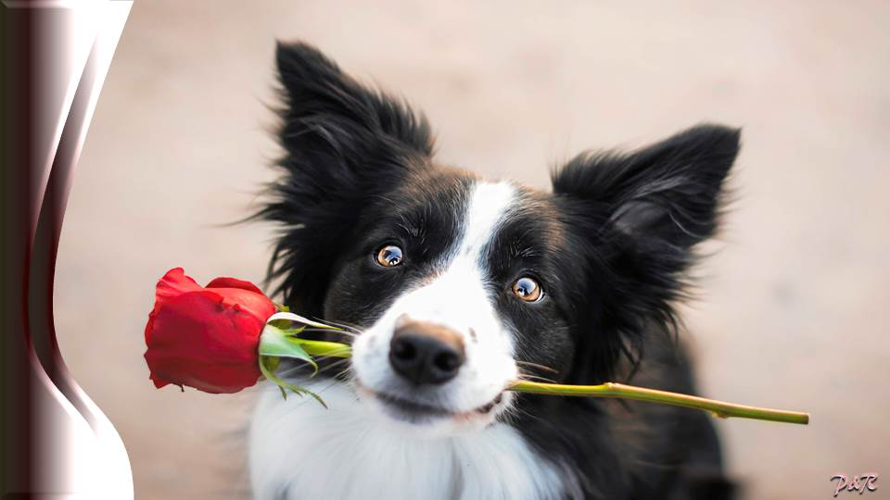

Slide 9
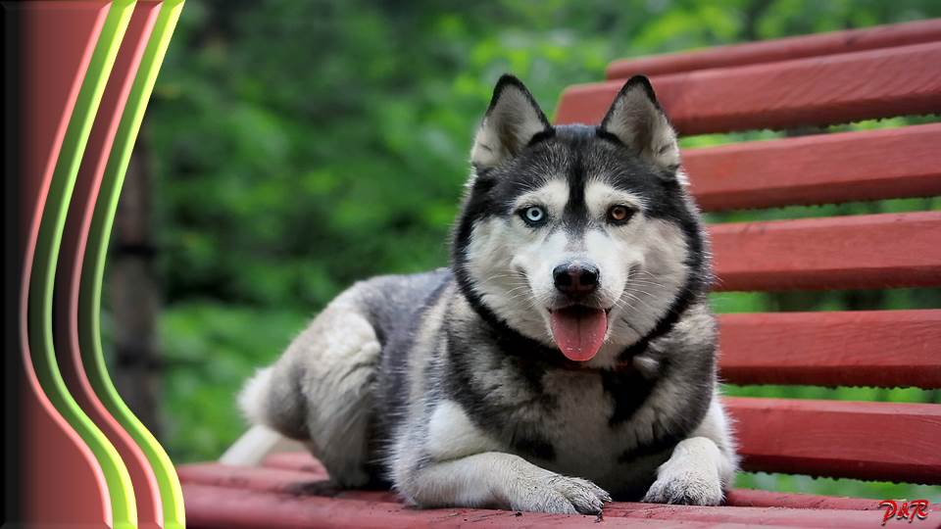

Slide 10
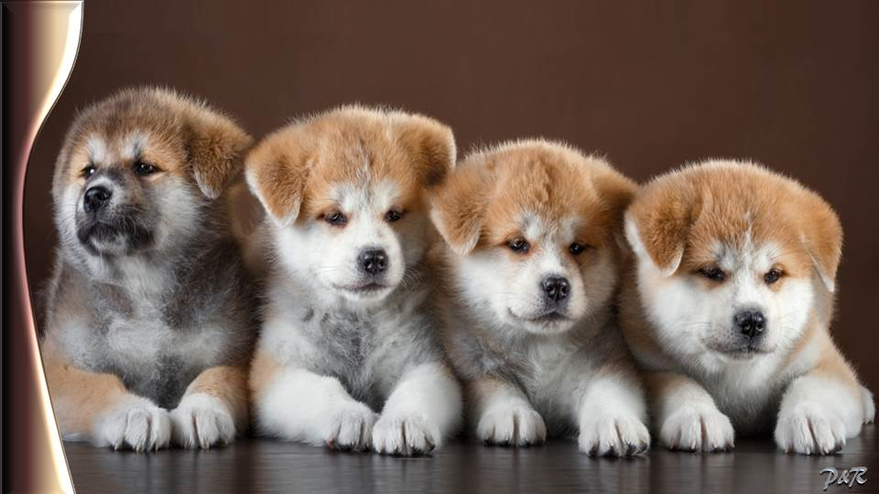

Slide 11
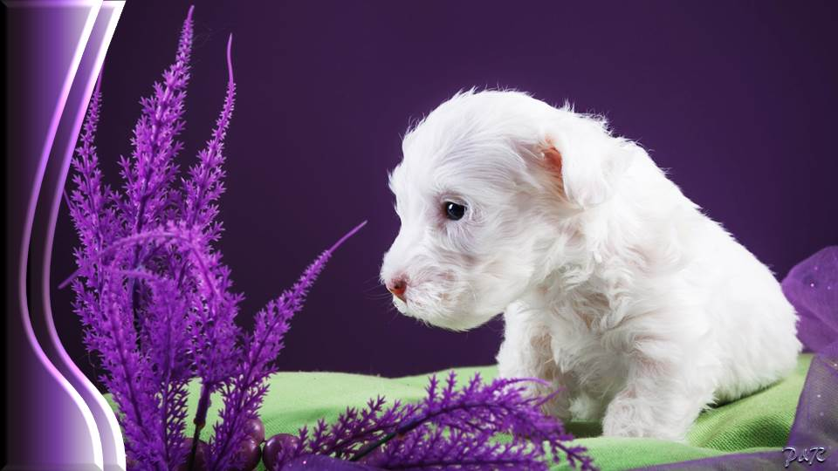

Slide 12

Los animales perciben nuestros sentimientos y emociones, la terapia es un tratamiento con resultados científicamente comprobados que aprovecha el vínculo entre personas y perros para obtener exitosos resultados.
La meta de la Perroterapia es mejorar el funcionamiento emocional, social o cognitivo del paciente.

Slide 13
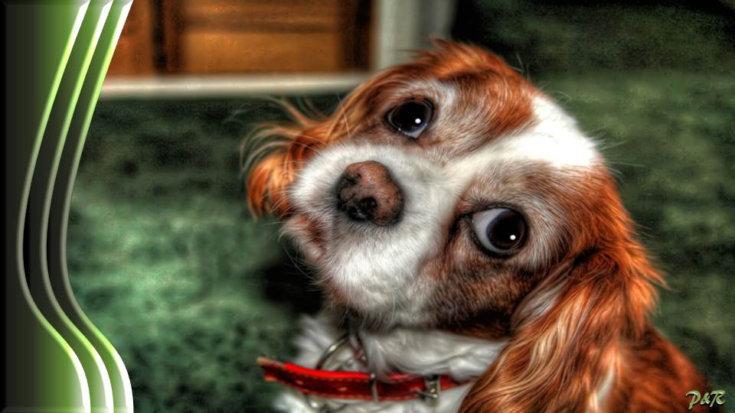

Slide 14
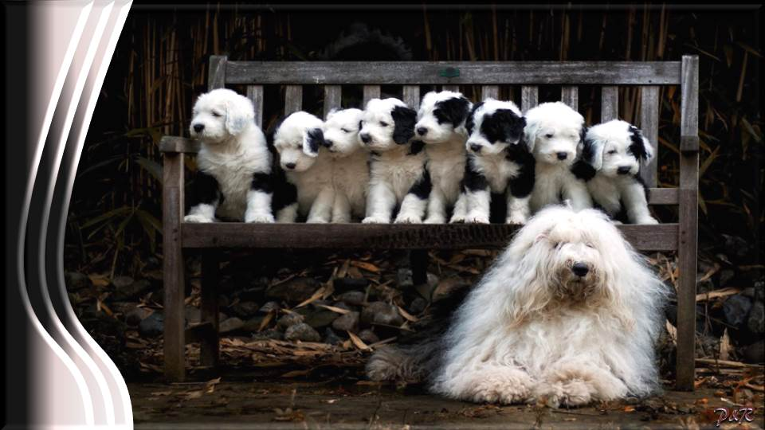

Slide 15
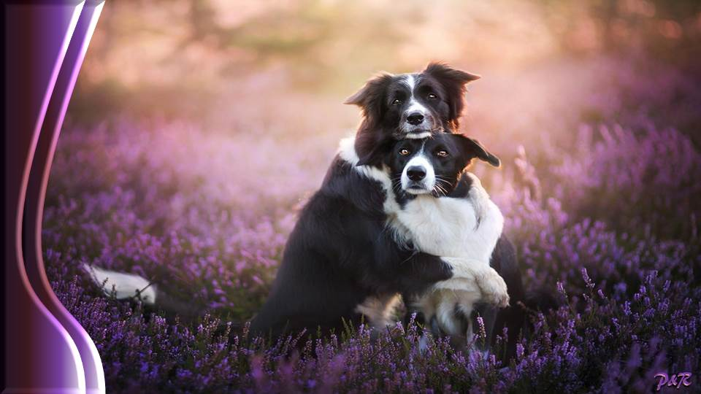

Slide 16
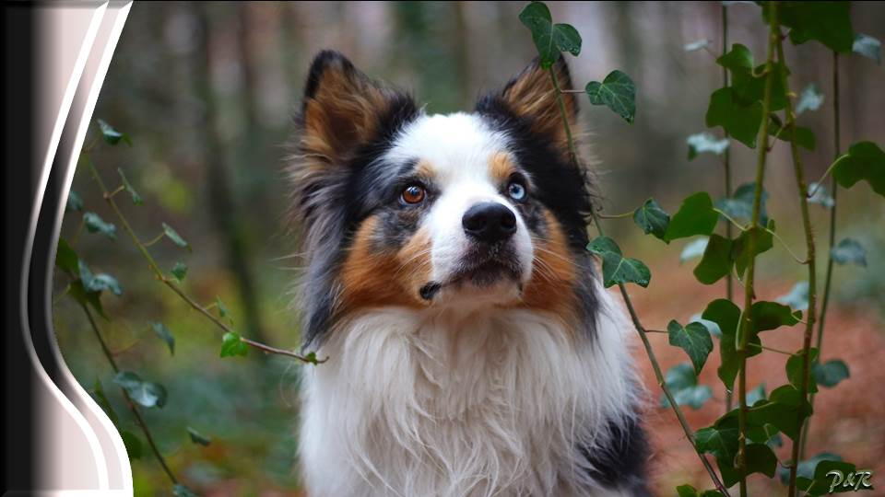

Slide 17
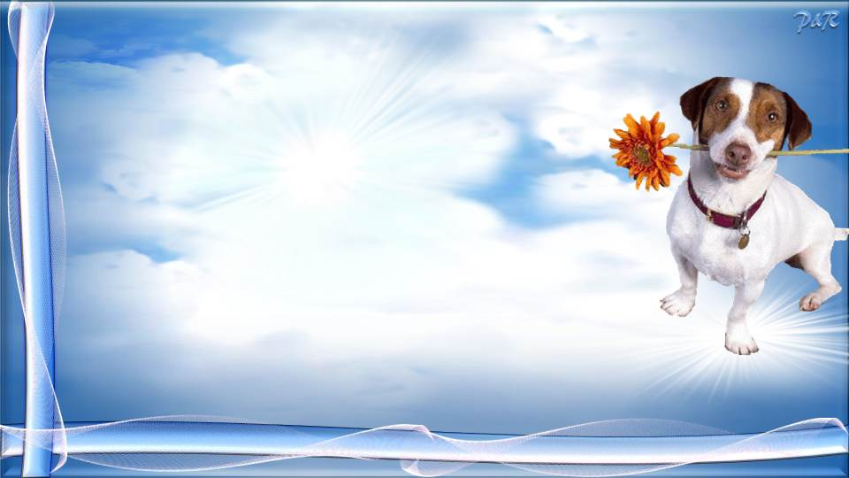
Los beneficios terapéuticos de la compañía de una mascota:
-La convivencia con el animal, aumenta el bienestar y la vitalidad del amo.
– Ayuda a sobrellevar el deterioro mental o físico de las personas mayores.
-Ayuda a superar la muerte de la pareja.
-Facilitan la relación con otras personas, porque ofrecen tema de conversación y ayudan a romper el hielo (cuantos paseantes acompañados de un canino tienen una red social propia formada por propietarios de otros perros).
-Aminora la sensación de abandono que se pueda padecer, ya que se establece una vinculación con otro ser vivo.
-Crea obligaciones ineludibles de cuidado de otro.
-Los perros nos hacen sonreír al observar sus gracias, sus juegos y actitudes. Descubrimos otro tipo de inteligencia diferente de la humana.

Slide 18
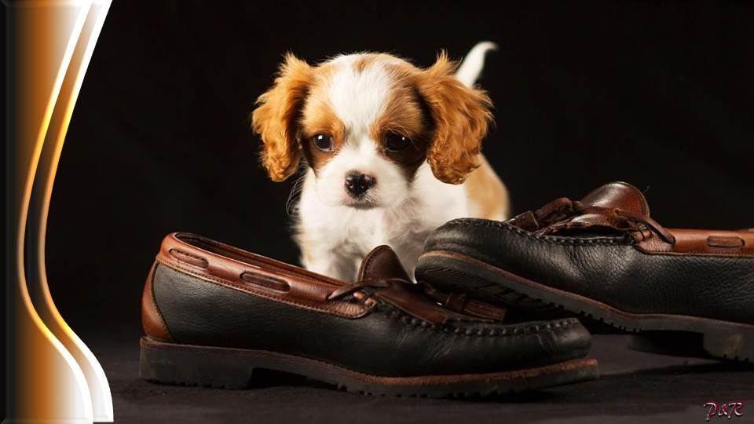

Slide 19
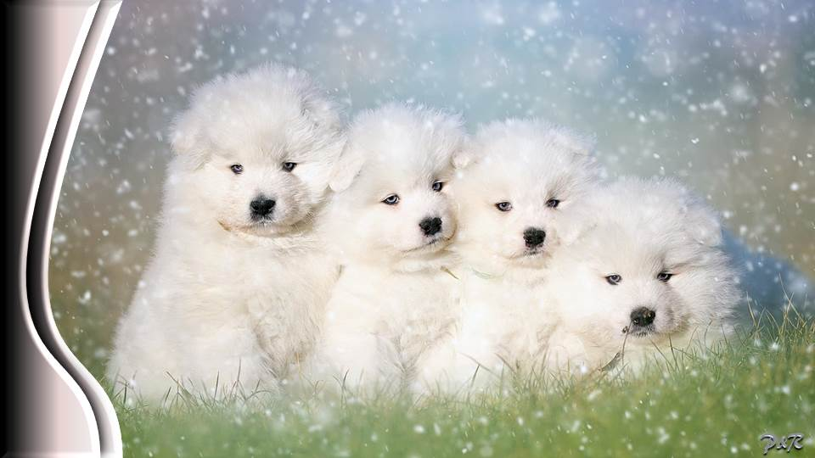

Slide 20
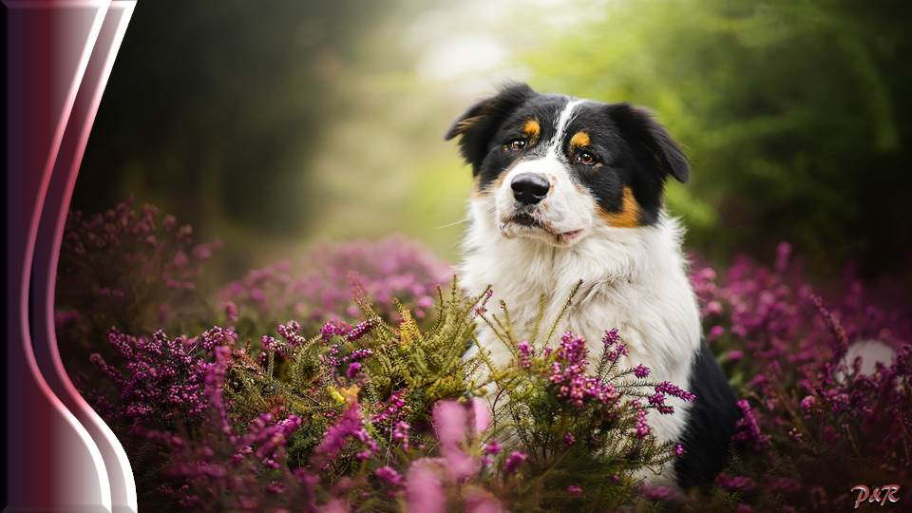

Slide 21
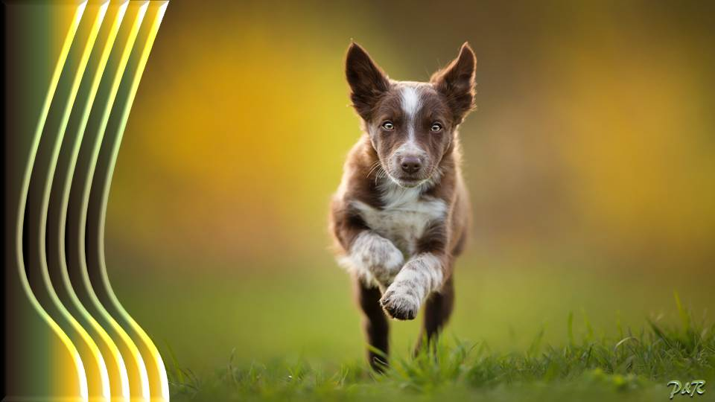

Slide 22

Los perros nos obligan a salir a pasear… por todo ello, muchos especialistas han considerado que los perros pueden ejercer un efecto altamente positivo en pacientes con depresiones leves.
A su vez, como todas las cosas esto no es una verdad absoluta y categórica. Ser dueño de un perro o cualquier otra mascota representa un compromiso serio. Por tanto, si una persona se siente deprimida y no tiene fuerzas para cuidar de sí misma difícilmente se puede hacer cargo de un animalito.
No olvidemos además el drama que representan los abandonos y lo abarrotados que están los centros de acogida de perros..

Slide 23
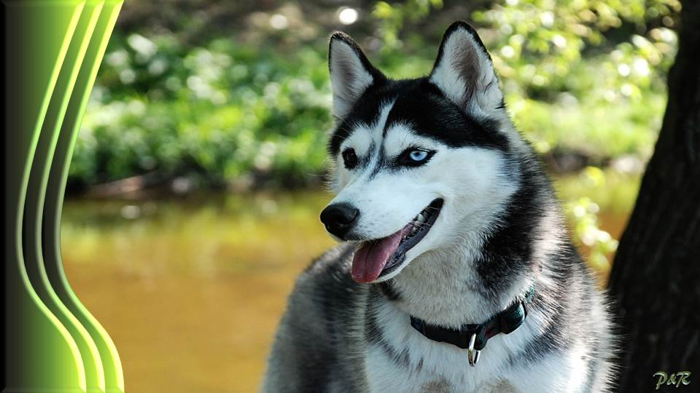

Slide 24
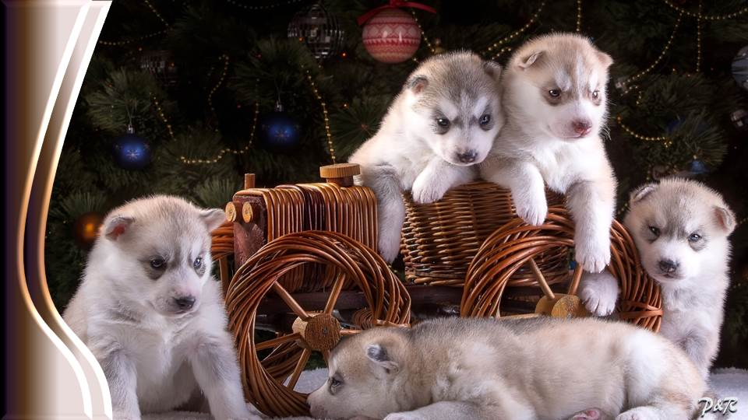

Slide 25
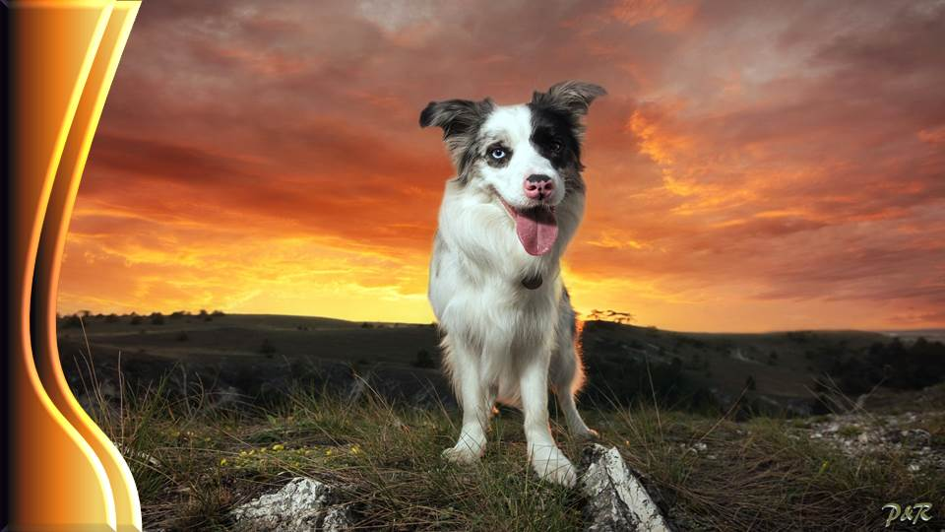

Slide 26
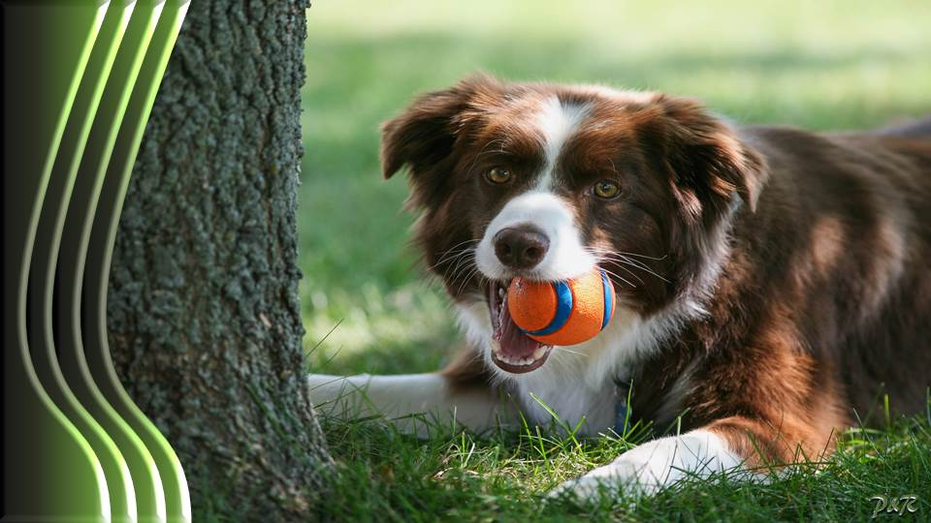


Slide 27

El perro además de ser un fiel amigo es un importante apoyo para el hombre.
En los últimos años, muchos esfuerzos científicos y económicos se han invertido en investigar y desarrollar instrumentos y sistemas capaces de detectar explosivos
ocultos, drogas, personas bajos derrumbes o guías para invidentes, habiéndose encontrado buenos resultados mediante la robótica. Lejos de esta sofisticación
científica, irónicamente, el más simple, y exitoso detector, olfateador, guía…, es
el mejor y más viejo amigo del hombre,
el perro.

Slide 28
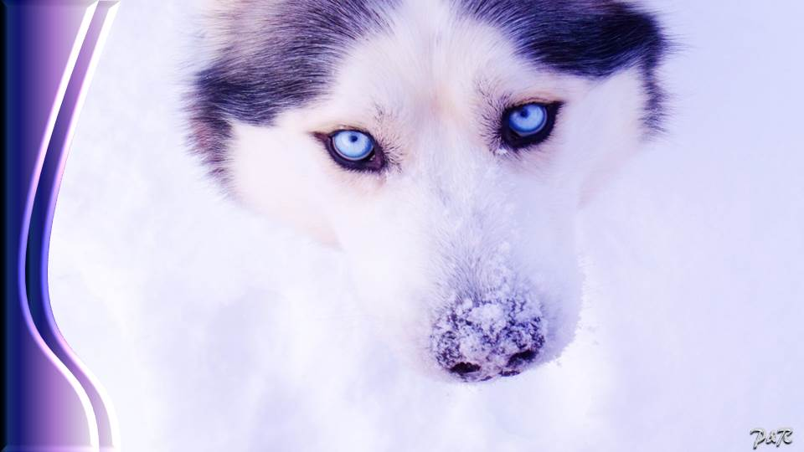

Slide 29
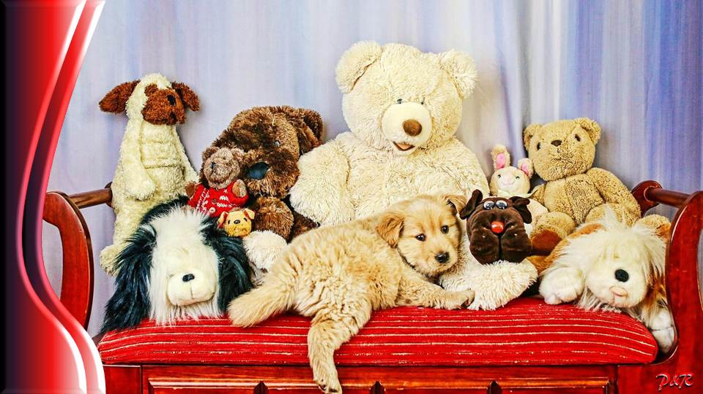

Slide 30
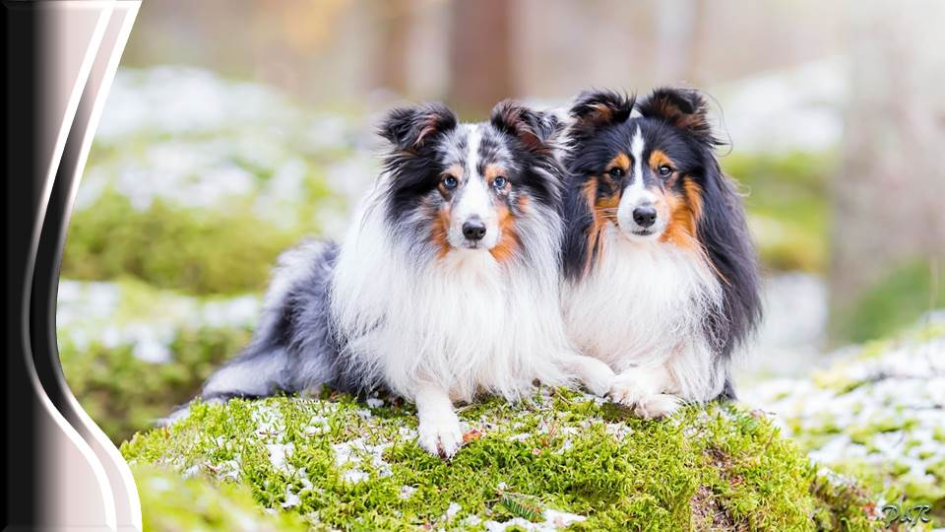

Slide 31
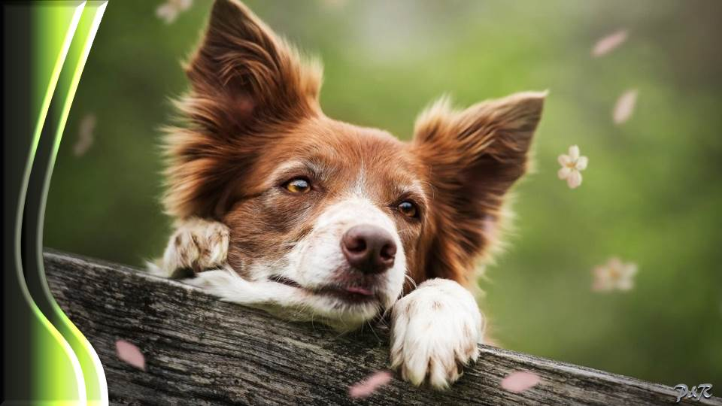

Slide 32
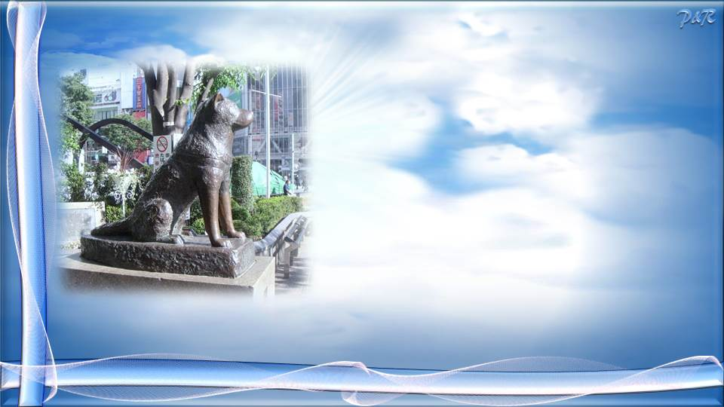
Todos necesitamos dar y recibir amor.
El perro es uno de los animales más leales que existen, como cuenta la historia de Hachiko. Shujiro Ueno catedrático de ingeniería agrónoma recibe como regalo un cachorrito de la raza akita. Inicialmente no lo quería, sin embargo al final acepta el regalo de su hija. El señor ingeniero decide llamar a su perrito Hachi. Con el tiempo, el perro se convierte en su fiel compañero, cada día el perro acude a recoger a su amo a la vuelta de su trabajo en la estación de Shibuya en Tokio. Un día, el profesor fallece tras sufrir una hemorragia cerebral mientras impartía su clase. Como cada día Hachiko lo esperaba en la estación y lo siguió haciendo hasta que el perro murió. Hay una estatua en su honor en la estación de Shibuya en Tokio. Existe una pelicula protagonizada por Richard Gere que cuenta la historia.

Slide 33
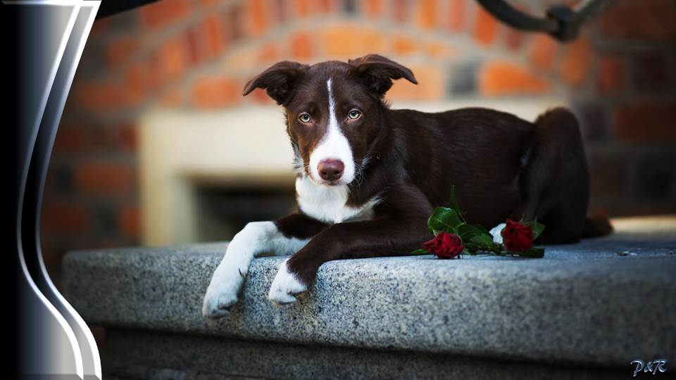

Slide 34
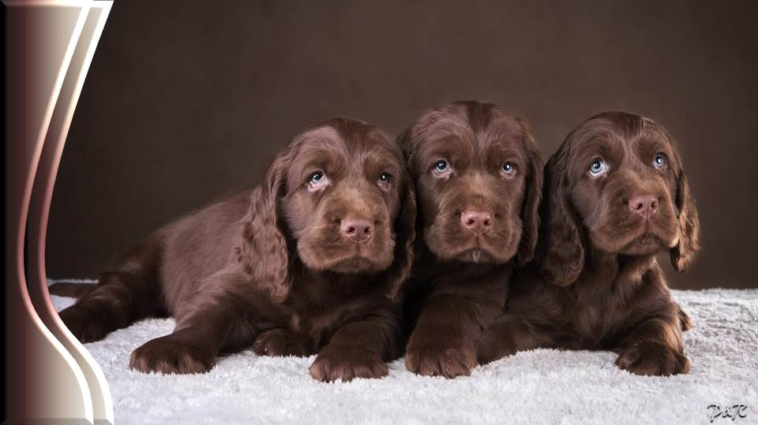

Slide 35
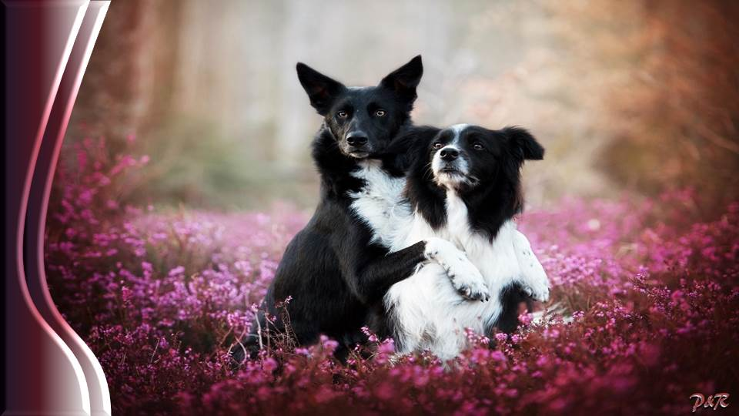

Slide 36
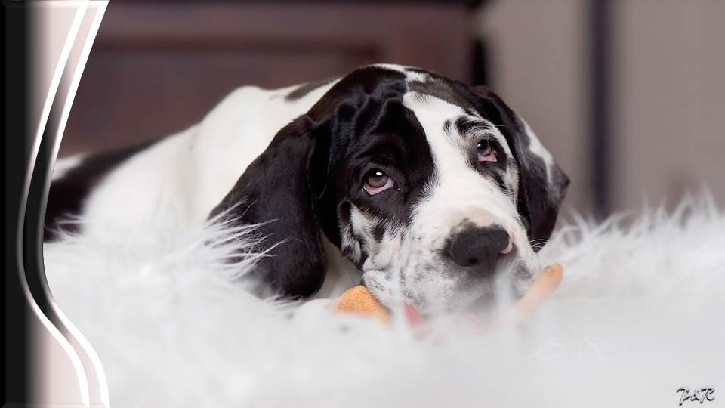

Slide 37
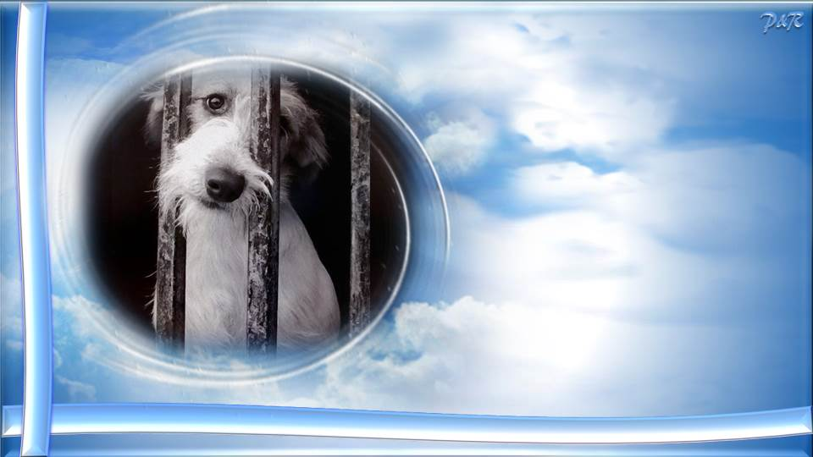
Recuerda que tu felicidad depende de ti mismo. Además, si te decides por un perro no necesariamente tienes que comprarlo, puedes adoptar uno, hay muchos que han sido abandonados y están a la espera de un amigo que los acoja.

Slide 38
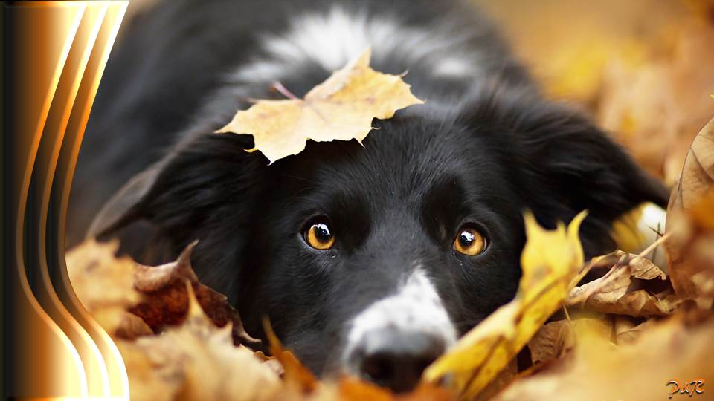

Slide 39
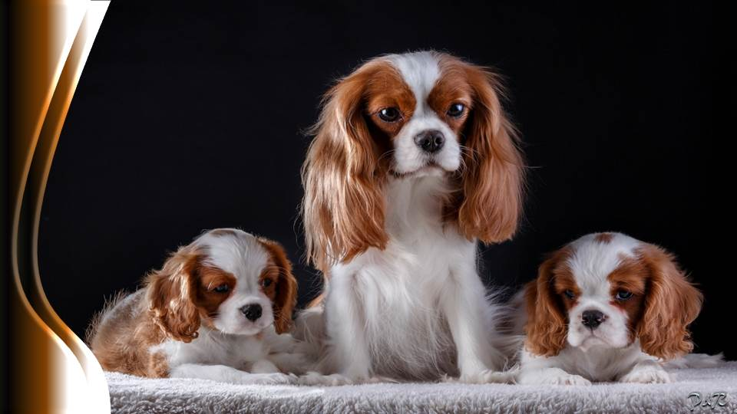

Slide 40
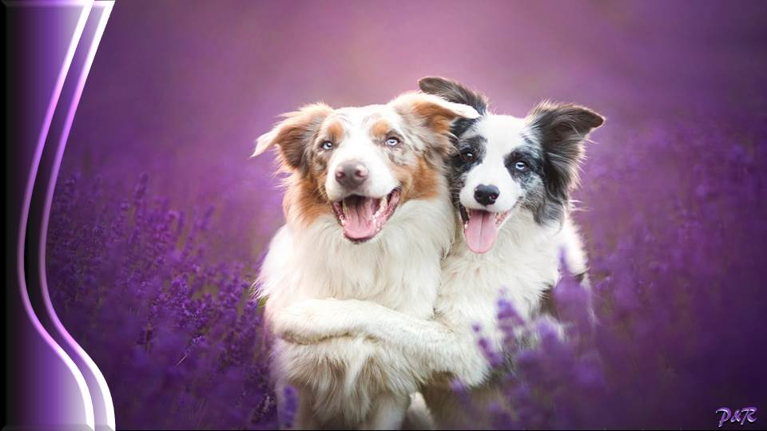

Slide 41
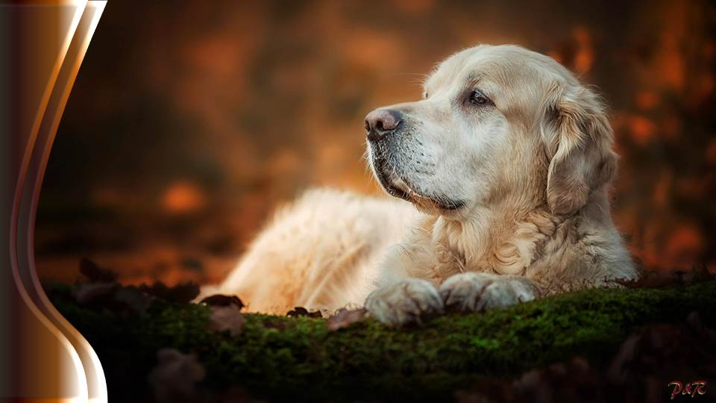

Slide 42
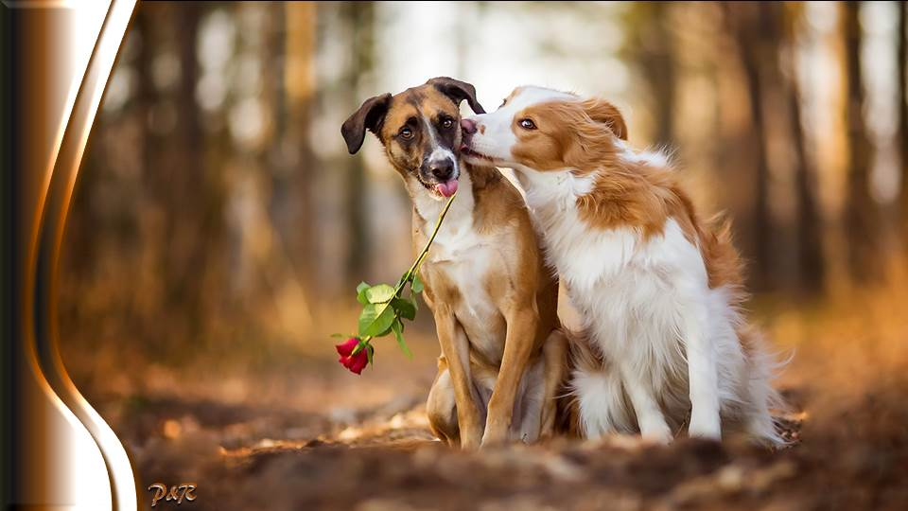

Fin

Slide 43









¿Te ha gustado?
Puedes ver más entrando
Aquí
Además puedes recibir powerpoints en tu correo electrónico suscribiéndote aquí:
Esta presentación powerpoint ha sido creada y compartida única y exclusivamente para mispps.com

